Slide 1
SJTU BUS
成员：王鑫伟、姚子航、励颖、王一林
2018年6月14日
软件工程导论 立项答辩

Slide 2
目录
Contents Page
第一部分
项目背景及需求分析
第二部分
项目功能概述
第三部分
项目架构设计
第四部分
项目迭代计划
第五部分
Q & A

Slide 3
Part I
项目背景及需求分析

Slide 4


项目背景及需求分析 – 项目背景
上海交通大学的校园巴士主要分为“校区往返校园巴士”和“校内环线校园巴士”，发车班次通过校园网和站点牌子公示，校内环线巴士可免费乘坐，校区往返校园巴士教师和学生可凭借校园卡乘坐，也可买票乘坐，一定程度上满足了教师和学生的需求。

Slide 5
项目背景及需求分析 – 项目背景
闵行校区校园巴士
闵行校区环线，从菁菁堂出发，分顺时针、逆时针两条线路
闵行至徐汇校区间班车
往返于闵行校区和徐汇校区
闵行至卢湾校区间班车
往返于闵行校区和卢湾校区
闵行26路交大区间车
早高峰和晚高峰期间运行的到达东川路地铁站的班次
闵行至七宝校区间班车
往返于闵行校区和七宝校区

Slide 6
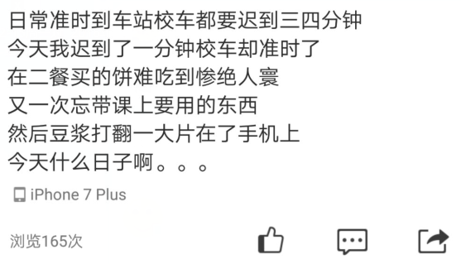



项目背景及需求分析 – 项目必要性分析
实时信息交互措施缺乏
等车时间漫长而无意义

Slide 7
项目背景及需求分析 – 项目可行性分析
暂时没有为交大量身定制的一站式校园巴士APP
获得稳定的用户群体相对容易
获得校方的支持相对容易

Slide 8
Part II
项目功能概述

Slide 9



项目功能概述 – 用户画像
学 生
教职工
司 机
所有有乘坐校园巴士需求的上海交通大学在校学生
所有有乘坐校园巴士需求的上海交通大学在校教职工
驾驶校园巴士的所有司机

Slide 10
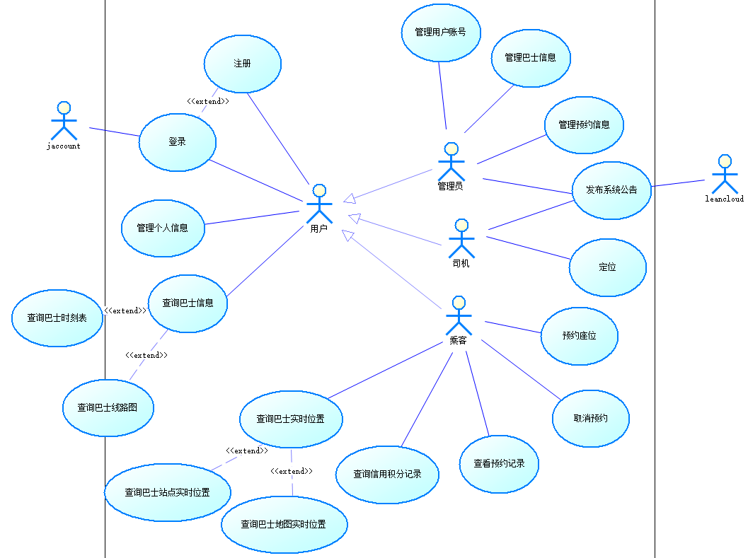
项目功能概述 – 功能设计
等车时间漫长而无意义：预约座位
实时信息交互措施缺乏：实时查询

Slide 11

项目功能概述 – 功能设计
取消预约
后台管理
维护积分
制度
预约座位
管理员
实时位置
查询
实时查询
乘 客
公告发布
班次信息
查询
司 机
管理个人信息

Slide 12
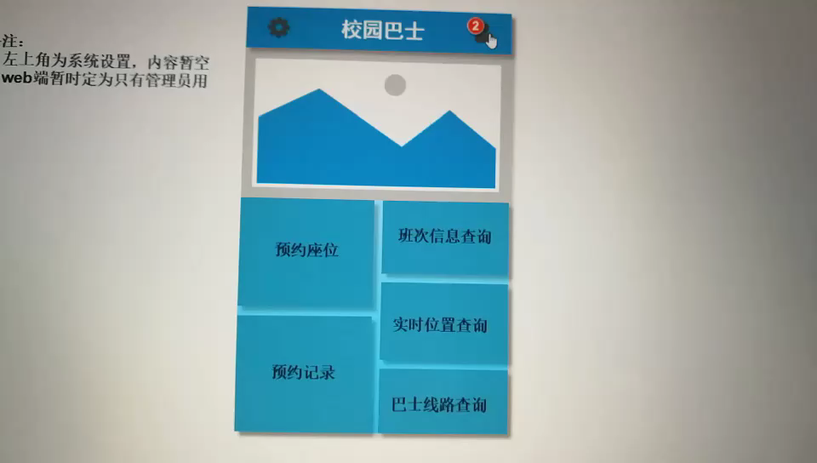
项目功能概述 – 预约座位功能模拟
乘 客
预约座位

Slide 13
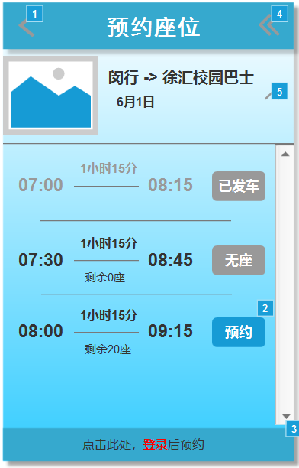
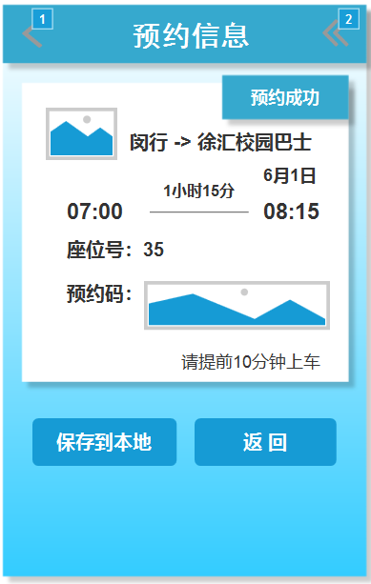
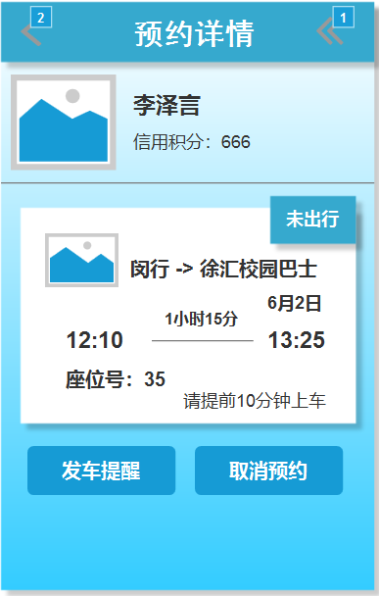
项目功能概述 – 预约座位功能模拟
乘 客
预约座位

Slide 14
项目功能概述 - 预约座位设计原则
教职工在现行制度下的乘车优先级需要继续保证，
=> 系统预留座位，历史数据建模回归分析，机器学习
1
2
乘客与乘务员需进行交互以确认预约及上车
=> 生成预约码，扫码交互
预约座位设计原则
3
乘客不可预约过大时间跨度的车次
=> 仅可预约今天、明天的车次
4
乘客临时起意的乘车需求也应当被满足
=> 间隔一段时间增加空座数

Slide 15
项目功能概述 – 预约座位情景模拟
1
如何保证教职工一定能坐上车？
预约座位情景模拟
2
如何应对排队的学生未使用该APP的情况？
3
如何维护积分体系？

Slide 16
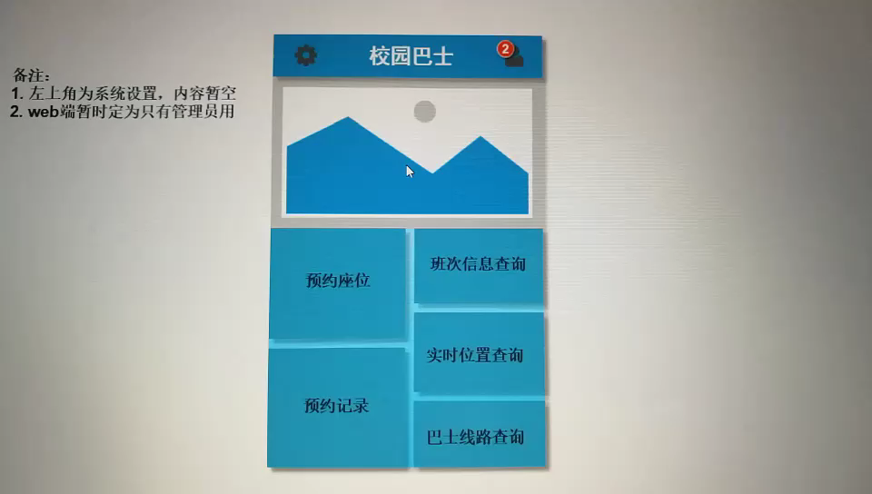
项目功能概述 – 实时查询功能模拟
乘 客
实时查询

Slide 17
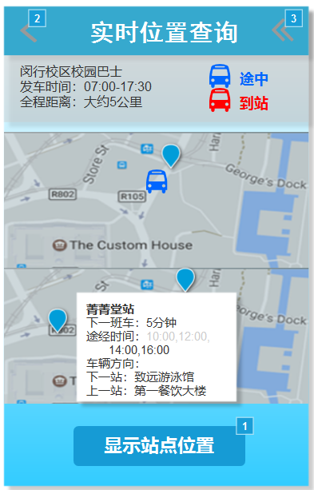
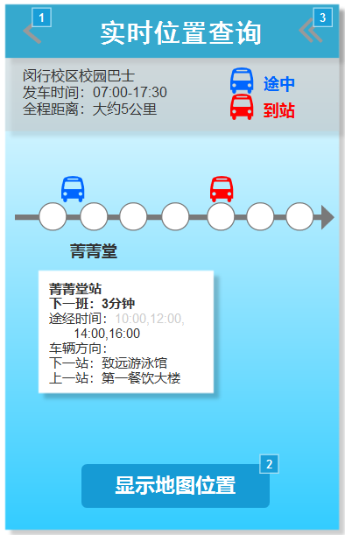
项目功能概述 – 实时查询功能模拟
实时查询
乘 客

Slide 18
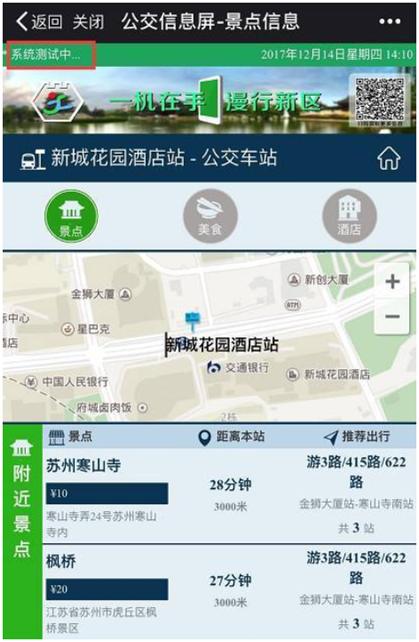
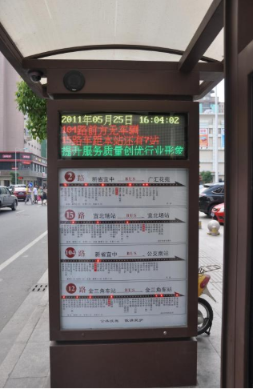




项目功能概述 – 项目竞争分析
实时公交APP
电子公交站牌

Slide 19
Part III
项目架构设计

Slide 20
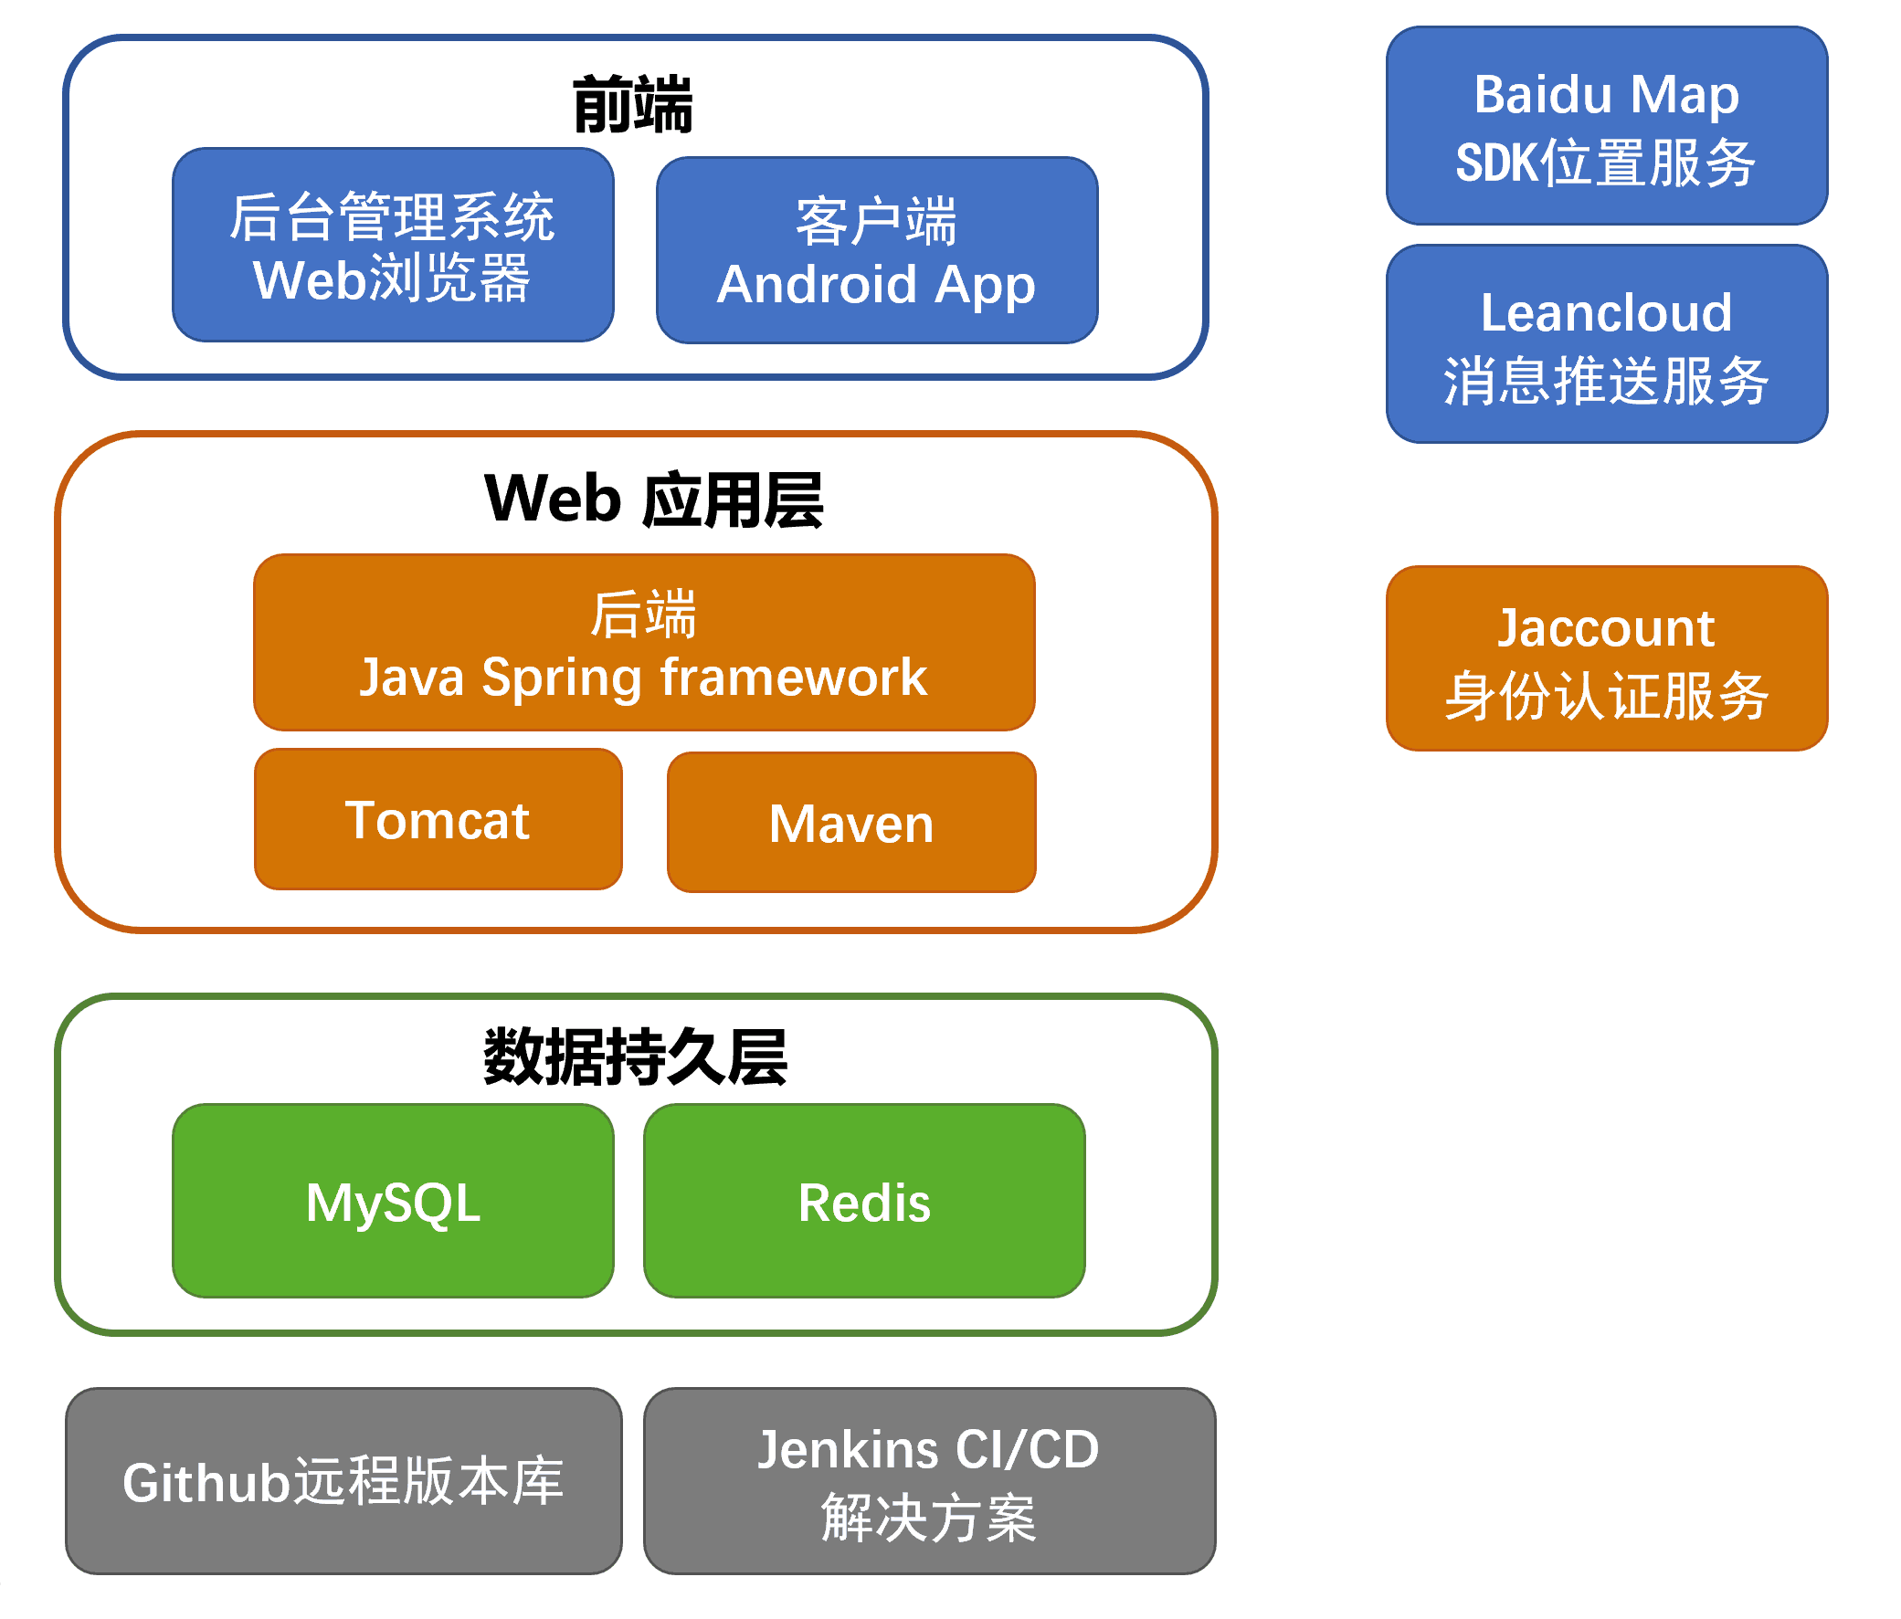
项目架构设计 – 技术架构图

Slide 21
项目架构设计 – 技术栈、语言、框架
前端 - Web后台管理系统
后端
语言
HTML, CSS，JavaScript
前端框架
Bootstrap, jQuery
语言
java
后端框架
Spring framework
前端 – 安卓移动端APP
语言
java
开发SDK
Android SDK
网络通信模块
Retrofit3 + Rxjava2
地图模块
BaiduMap SDK
应用内组件通信模块
EventBus
Jaccount认证模块
Jaccount SDK
消息推送模块
LeanCloud

Slide 22
项目架构设计 – 工具
建模工具：
Power Designer 6.5
Axure RP 8
版本控制工具：
git
GitHub
IntelliJ IDEA
WebStorm
编程工具：
Android Studio 3.1
构建工具：
Gradle
Maven
自动化测试框架：
Appium
CI/CD框架：
Jenkins

Slide 23
Part IV
项目迭代设计

Slide 24
项目迭代计划 - 项目风险分析
需求风险
技术风险
进度风险
用户风险
GPS实时定位
Leancloud推送
Jaccount第三方登陆
百度地图SDK
大部分的开发工作
需要在4周内完成
需求定位不准确
需求不断发生变化
需要付出较大的
宣传成本和运维精力

Slide 25
项目迭代计划
项目启动（4.18 - 6.28）
01
需求调研及实地考察；设计界面原型；确定技术架构；提交立项文档并答辩；
Sprint 1（7.2 – 7.10）
02
设计数据库模型及接口；实现客户端与服务端的交互；学习建立预测模型；
实现基本功能（如登录）
Sprint 2 (7.11 – 7.19)
接入jaccount认证；实现完整的预约功能和查看静态路线图及站点功能；
03
Sprint 3 （7.20 – 7.28）
小学期后（7.29 – 9.7）
04
实现实时定位功能；集成第三方推送服务；
统计大量数据，根据预测结果智能调整班次、预留座位数、距离及时间；产品打包分布、项目总结
05

Slide 26
项目迭代计划
迭代里程碑 | 应完成任务 | 提交成果
项目启动阶段4.18-6.28 | 需求调研及分析 | 确定产品需求，初步确定技术架构，提交立项建议书、软件需求规约、界面设计原型
 | 设计界面原型并根据需求不断改进
 | 项目立项，提交立项建议书与需求规约
 | 校园巴士使用情况实地考察
Sprint 1 7.2-7.10 | App客户端、Web后台管理界面原型 | 可运行的服务端，提供车次、用户、时刻表等数据接口。 可以运行的客户端界面，用户可以查询车次、时刻表。
 | 数据库关系模型设计
 | Restful API接口设计
 | 用户注册、登录
 | 服务端车次，时刻表数据接口
 | 客户端用户查看车次、查看时刻表
 | 绘制校园巴士线路图，测试GPS定位
 | 数据建模回归分析，确定相关参数
 | 后台管理系统管理车次、司机、时刻表
 | 系统测试，改正故障与缺陷

Slide 27
项目迭代计划
迭代里程碑 | 应完成任务 | 提交成果
Sprint 2 7.11-7.19 | jaccount统一认证接入 | 进一步完善的客户端，用户可以查看行车路线，可以预约校车的座位，客户端提供消息推送功能。进一步完善的后台管理系统，可以查看预约情况
 | 服务端预约数据接口
 | 地图上显示校车路线及站点
 | 后台管理系统查看预约情况
 | 用户生成预约二维码
 | 管理员客户端扫码功能
 | 预约当日剩余及明日的校车座位
 | 系统测试，改正故障与缺陷
Sprint 3 7.20-7.28 | 校车实时到站显示（校园巴士） | 进一步完善的客户端，用户可以查看校园巴士的实时到站，地图上也可以显示校车的实时位置
 | 地图实时显示校车位置
 | 司机客户端定位功能
 | 司机客户端发布公告功能
 | 集成第三方推送服务
 | 完善前期迭代遗留缺陷
 | 系统测试，改正故障与缺陷

Slide 28
Thanks！

Slide 29
Q & A
SJTU BUS
汇报人：王鑫伟
软件工程导论 立项答辩

